Slide 1



第2章 简单数据的表示

Slide 2
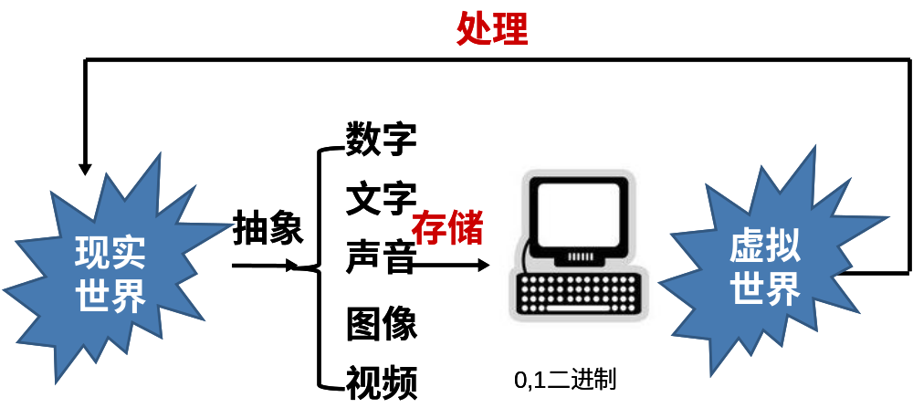

Slide 3
2.1 数值数据的表示

Slide 4
2.1.1数制
1.数制的概念
用一组固定的数字和一套统一的规则来表示数目的方法。
进位计数制：按照进位方式计数的数制。
基数：
指该进制中允许选用的基本数码的个数。
例如：十进制：10个记数符号，0、1、2、……、9。每一个数码符号根据它在这个数中所在的位置(数位)，按“逢十进一”来决定其实际数值。基数为10。

Slide 5
位权：
二进制：基数为2。用0和1两个记数符号。
一个数码处在不同位置上所代表的值不同。每个数码所表示的数值等于该数码乘以一个与数码所在位置相关的常数，这个常数叫做位权。
位权的大小：以基数为底、数码所在位置的序号为指数的整数次幂。

Slide 6
2.常见数制
⑴十进制
十进制数(34958.34)₁₀的按权展开式为：3×10⁴+4×10³+9×10²+5×10¹+8×10⁰+3×10⁻¹+4×10⁻²
小数点左边：从右向左，每一位对应权值分别为 10⁰、10¹、10²、10³、10⁴
小数点右边：从左向右，每一位对应的权值分别为10⁻¹、10⁻²
不同的进制由于其进位的基数不同权值是不同的。

Slide 7
⑵二进制
二进制数(100101.01)₂的按权展开式为：
1×2⁵+0×2⁴+0×2³+1×2²+0×2¹+1×2⁰+0×2⁻¹+1×2⁻²
⑶八进制
进位规则是：逢八进一。借位规则是：借一当八。
八进制数（11.2）8可以表示为：
(11.2)₈=1×8¹ +1×8⁰ +2×8⁻¹=(9.25)₁₀

Slide 8
⑷十六进制
0~9，A，B，C，D，E，F
进位规则是：逢十六进一。借位规则是：借一当十六。
十六进制数（11.2）16可以表示为：
(11.2)₁₆=1×16¹ +1×16⁰ +2×16⁻¹

Slide 9
进制的一般表示
数值
(N)_{r}
数制
(101) ₂
(101) ₈
(101) ₁₀
(101) ₁₆
Binary
Octal
Decimal
Hexadecimal
101B
101O
101D 101H

Slide 10
3.计算机采用的进制
二进制的特点
技术实现简单：
两种状态的器件正好对应0和1。
运算规则简单：如二进制加法运算
0+0=0 0+1=1 1+0=1 1+1=0
适合逻辑运算：
0和1正好与逻辑中的真和假相吻合。
抗干扰能力强，可靠性高：
因为每位数据只有高低两个状态，当受到一定程度的干扰时，仍能可靠地区分。

Slide 11
2.1.2 不同数制间的转换
1.任意进制数转换为十进制数
任意进制数转换为十进制数，通常采用按权展开相加的方法，即把二进制数（或八进制数、十六进制数）写成2（或8、16）的各次幂之和的形式，然后按十进制计算结果。
【例1】把二进制数(1011.101)2转换成十进制数。
(1011.101)2=1×2³＋0×2²＋1×2¹＋1×2⁰＋1×2⁻¹＋0×2⁻²＋1×2⁻³
=8＋0＋2＋1＋0.5＋0＋0.125
=(11.625)10

Slide 12
【例2】把八进制数(123.45)₈转换成十进制数。
(123.45)₈=1×8²＋2×8¹＋3×8⁰＋4×8⁻¹＋5×8⁻²
= (83.578125)₁₀
【例3】把十六进制数(3AF.4C)₁₆转换成十进制数。
(3AF.4C)₁₆=3×16²＋10×16¹＋15×16⁰＋4×16⁻¹＋12×16⁻²
= (943.296875)₁₀

Slide 13
2.十进制转换成R进制
①对整数部分：除R取余
整数部分不断除以R取余数，直到商为0为止，最先得到的余数为最低位，最后得到的余数为最高位。
②对小数部分：乘R取整。
小数部分不断乘以R取整数，直到小数为0或达到有效精度为止，最先得到的整数为最高位，最后得到的整数为最低位。

Slide 14
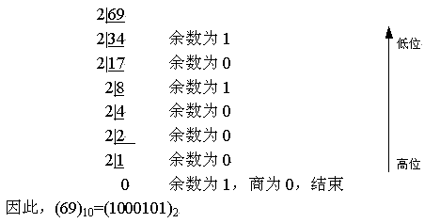
【例】将十进制数69转换成二进制数。

Slide 15
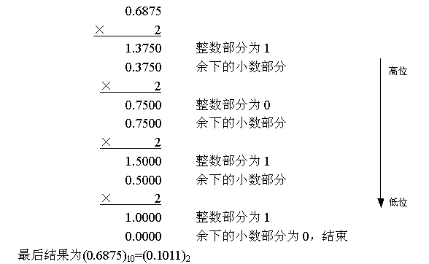
【例】将十进制小数0.6875转换成二进制小数。

Slide 16
3.二进制数与八进制数之间的转换
十进制 | 二进制 | 八进制 | 十进制 | 二进制 | 八进制
0 | 000 | 0 | 4 | 100 | 4
1 | 001 | 1 | 5 | 101 | 5
2 | 010 | 2 | 6 | 110 | 6
3 | 011 | 3 | 7 | 111 | 7
二进制数转换为八进制数， “三位并一位” 。
【例】将(1010111011.0010111)₂转换为八进制数。
001 010 111 011 .001 011 100
1 2 7 3 . 1 3 4
因此，(1010111011.0010111)₂＝(1273.134)₈
八进制数转换为二进制数， “一位拆三位” 。
【例】将八进制数(7421.046)₈转换成二进制数。
( 7 4 2 1 . 0 4 6 )₈
111 100 010 001 . 000 100 110
因此，(7421.046)₈＝(111100010001.00010011)₂

Slide 17
4. 二进制数与十六进制数之间的转换
计算机中每位十六进制数通常用4位二进制数来表示，它们的对应关系如表所示。
十进制 | 二进制 | 十六进制 | 十进制 | 二进制 | 十六进制
0 | 0000 | 0 | 8 | 1000 | 8
1 | 0001 | 1 | 9 | 1001 | 9
2 | 0010 | 2 | 10 | 1010 | A
3 | 0011 | 3 | 11 | 1011 | B
4 | 0100 | 4 | 12 | 1100 | C
5 | 0101 | 5 | 13 | 1101 | D
6 | 0110 | 6 | 14 | 1110 | E
7 | 0111 | 7 | 15 | 1111 | F

Slide 18
转换
“四位并一位”和“一位拆四位” ，可以实现二进制数与十六进制数之间的转换。
【例】将十六进制数(1ABC.EF1)₁₆转换为二进制数。
( 1 A B C . E F 1 )₁₆
0001 1010 1011 1100 . 1110 1111 0001
因此:
(1ABC.EF1)₁₆＝(1101010111100.111011110001)₂
【例】将二进制数(101111111010101.10111)₂转换为十六进制数。
( 0101 1111 1101 0101 .1011 1000)₂
5 F D 5 . B 8
因此
(101111111010101.10111)₂＝(5FD5.B8)₁₆

Slide 19

2.1.3 计算机中数值的表示
1.数的表示（机器数 ）
在计算机中只能用数字化信息来表示数的正负，规定用“0”表示正号，用“1”表示负号。
在计算机内部，数字和符号都用二进制码表示，两者合在一起构成数的机内表示形式，称为机器数，而它真正表示的数值称为这个机器数的真值。
例如：-10的机器数
1 | 0 | 0 | 0 | 1 | 0 | 1 | 0

Slide 20
数的表示范围
用一个字节表示一个整数时：
无符号数：能表示0~255共256个数（00000000~11111111）。
有符号数：能表示-128~127共256个数（10000000~01111111）。
如果用两个字节表示一个整数，则共有65536个数可以表示。

Slide 21
2.原码、反码、补码
  ⑴原码
  规定正数的符号位为0，负数的符号位为1，其它位取真值的绝对值，用这种方法得到的即是原码。
例1：若X= +1001001 [X]_{原} = 01001001
例2：若X= -1001001 [X]_{原} = 11001001

Slide 22
⑵反码
  正数的反码与原码相同，负数的反码为其原码除符号位外的各位按位取反。
例1：X= +1001001 [X]_{反} = 01001001
例2：X= -1001001 [X]_{反} = 10110110

Slide 23
⑶补码
  正数的补码与原码相同，负数的补码为其反码在最低位加1。
例1：X= +1001001 [X]_{补} = 01001001
例2：X= -1001001 [X]_{补} = 10110111

Slide 24

2.1.4 计算机中的基本运算
1.算术运算
加 法 | 乘 法 | 减 法 | 除 法
0+0=0 0+1=1 1+0=1 1+1=0（高位进一） | 0×0=0 0×1=0 1×0=0 1×1=1 | 0-0=0 1-0=1 1-1=0 0-1=1（高位借一当二） | 0÷1=0 1÷0=（没有意义） 1÷1=1
计算机中实际上只有加法，减法运算转换成加法运算进行，乘法运算转换成加法运算进行，除法运算转换成减法运算进行。用补码可以很方便地进行这种运算。

Slide 25
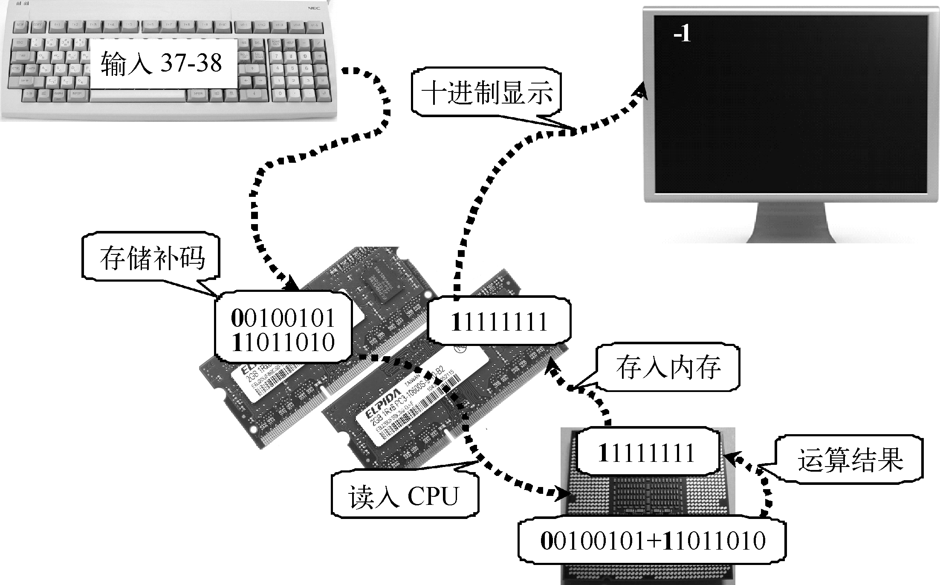
补码的符号可以作为数值参与运算，且计算完后，不需要根据符号位进行调整。
例：计算37-38的值。
00100101+11011010=11111111。

Slide 26

2.逻辑运算
逻辑运算有“或”、“与”和“非”三种。
    “或”运算符可用+、OR、∪或∨表示
    运算规则：
    0+0=0 0+1=1 1+0=1 1+1=1
    “与” 运算符可用AND、·、×、∩或∧表示
    运算规则：
    0×0=0 0×1=0 1×0=0 1×1=1
    “非” 运算常在逻辑变量上加一横线表示
    运算规则：

Slide 27
2.2 文字的表示

Slide 28
2.2.1 文字的编码表示
不同的文字有不同的书写格式，它们不能在计算机直接存储。为了在计算机中存储文字，必须为每个文字编制无二义性的二进制编码，这种为文字和符号编制的二进制代码称为文字编码。

Slide 29
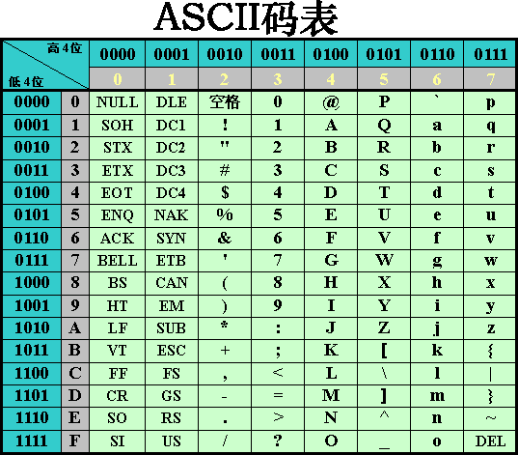
1.ASCII码

Slide 30
2.GB18030
GB18030标准采用单字节、双字节和四字节三种方式对字符编码。

Slide 31
类 别 | 码 位 范 围 | 码 位 数 | 字 符 数 | 字 符 类 型
单字节部分 | 0X00-0X7F | 128 | 128 | 字符
双字节部分 | 第一字节 0XB0-0XF7 第二字节 0XA1-0XFE | 6768 | 6763 | 汉字
 | 第一字节0X81-0XA0 第二字节0X40-0XFE | 6080 | 6080 | 汉字
 | 第一字节0XAA-0XFE 第二字节0X40-0XA0 | 8160 | 8160 | 汉字
四字节部分 | 第一字节0X81-0X82 第二字节0X30-0X39 第三字节0X81-0XFE 第四字节0X30-0X39 | 6530 | 6530 | CJK统一汉字扩充A
 | 第一字节0X95-0X98 第二字节0X30-0X39 第三字节0X81-0XFE 第四字节0X30-0X39 | 42711 | 42711 | CJK统一汉字扩充B

Slide 32
3.Unicode编码
Unicode字符集编码是通用多八位编码字符集，它为每种语言中的每个字符设定了统一并且唯一的二进制编码，以满足跨语言、跨平台进行文本转换和处理的要求。Unicode是一个很大的集合，现在的规模可以容纳100多万个符号。
Unicode只是一个符号集，一种规范、标准，它只规定了符号的二进制代码，却没有规定这个二进制代码应该如何在计算机中存储。

Slide 33
UTF-8是一种变长的编码方式，可以根据不同的符号自动选择编码的长短。
UTF-8的编码规则：
①对于单字节的符号，字节的第一位设为0，后面7位为这个符号的Unicode码，因此对于英语字母，UTF-8编码和ASCII码是相同的；
②对于n字节的符号（n>1），第一字节的前n位都设为1，第n+1位设为0，后面字节的前两位一律设为10，剩下的没有提及的二进制位全部为这个符号的Unicode码。

Slide 34
UTF-8的编码规则
①对于单字节的符号，字节的第一位设为0，后面7位为这个符号的Unicode码，因此对于英语字母，UTF-8编码和ASCII码是相同的；
②对于n字节的符号（n>1），第一字节的前n位都设为1，第n+1位设为0，后面字节的前两位一律设为10，剩下的没有提及的二进制位全部为这个符号的Unicode码。

Slide 35
Unicode符号范围 | UTF-8编码方式
00～7F | 0xxxxxxx
80～7FF | 110xxxxx 10xxxxxx
800～FFFF | 1110xxxx 10xxxxxx 10xxxxxx
1 0000～10 FFFF | 11110xxx 10xxxxxx 10xxxxxx 10xxxxxx
严的Unicode码是4E25(100111000100101)，它处在表的第三行范围内(0000 0800～0000 FFFF)，因此严的UTF-8编码需要3字节，即格式是1110xxxx 10xxxxxx 10xxxxxx。从严的最后一个二进制位开始，依次从后向前填入格式中的x，多出的位补0。得到严的UTF-8编码是11100100 10111000 10100101。

Slide 36
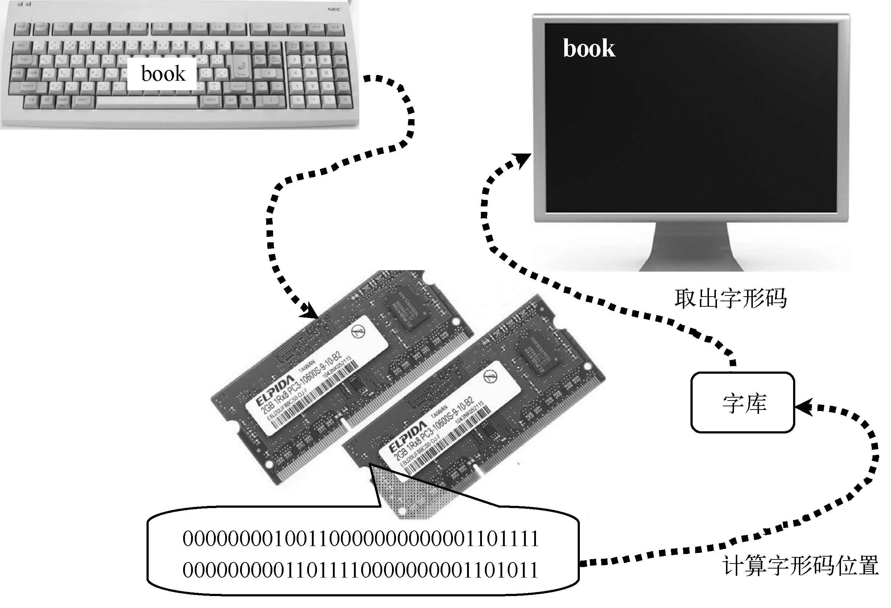
2.2.2 文字的输入存储输出
1.英文

Slide 37
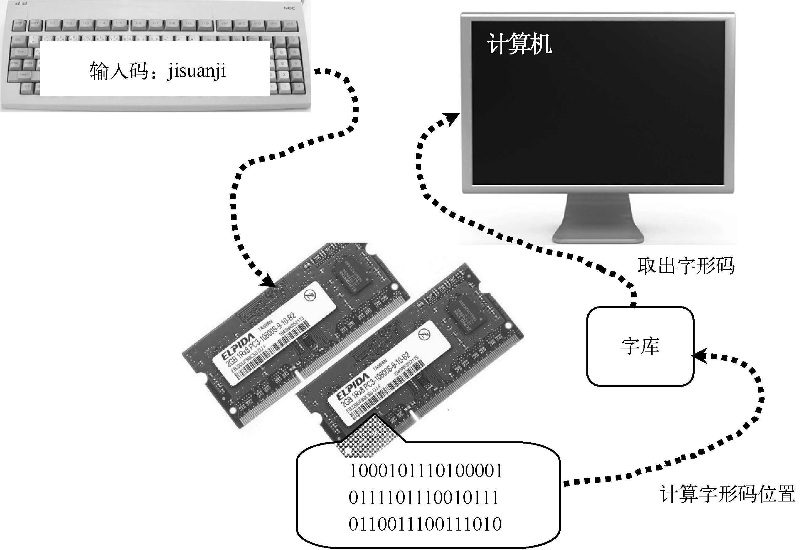
2.汉字

Slide 38
3.英文和汉字的存储
英文字符输入后，系统不同，采用的存储编码也会不同。在Windows中，字符存储其对应的Unicode编码。一个字符的Unicode编码在内存中占两个字节。
汉字输入码被接收后就转换为机内码，在Windows中，汉字存储的是其对应的Unicode编码。一个汉字的Unicode编码在内存中占两个字节。

Slide 39
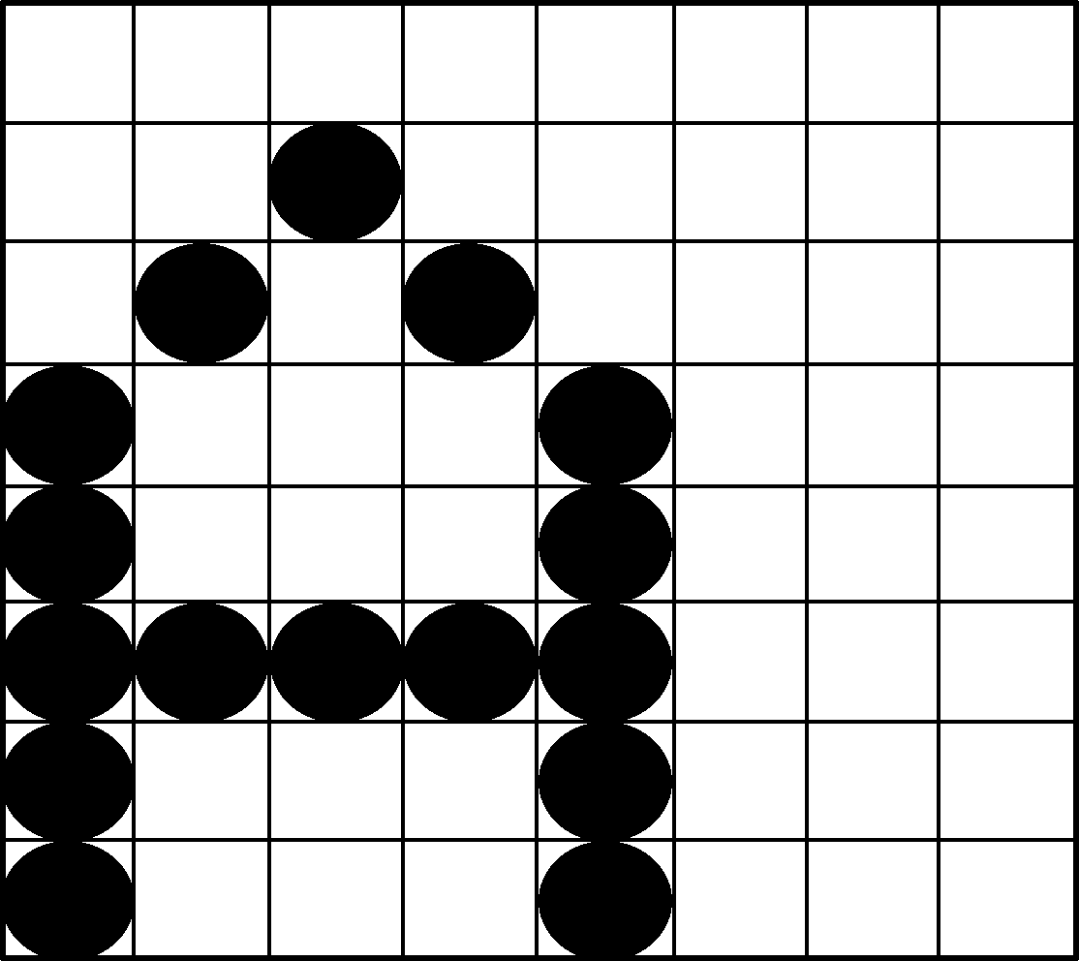
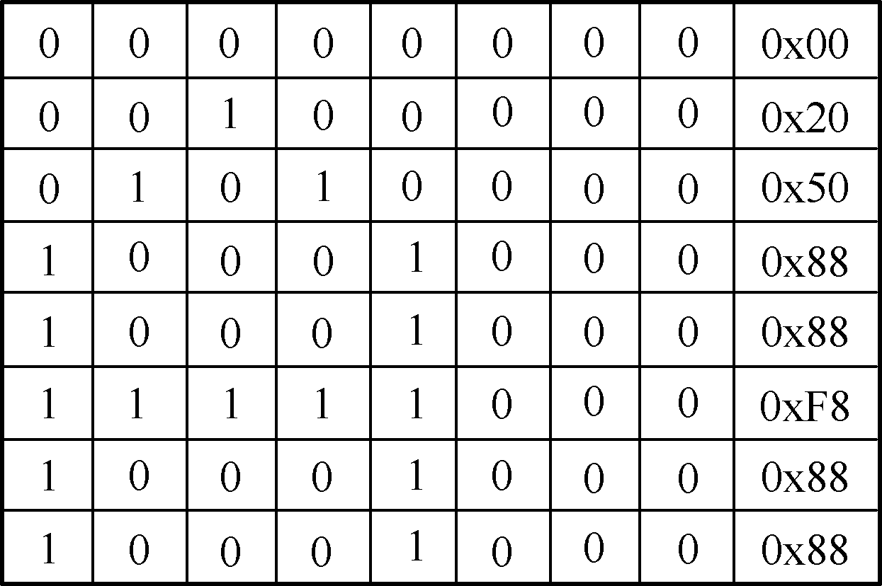

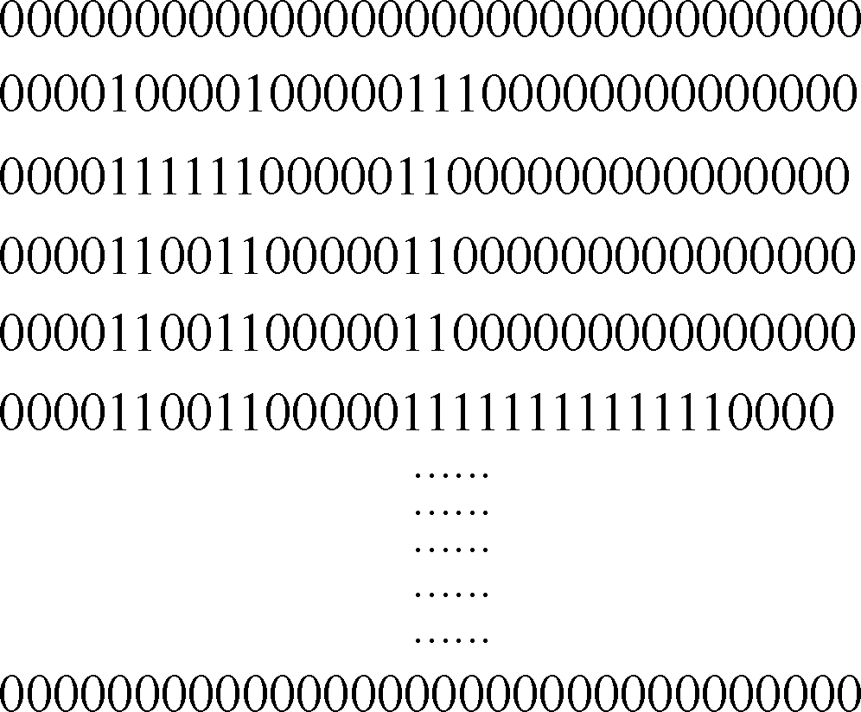
4.英文和汉字的输出

Slide 40
2.3 多媒体数据表示

Slide 41

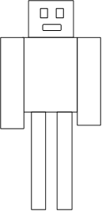
2.3.1 图形 图像
1.图形
一般指用计算机绘制的画面，如直线、圆、圆弧、任意曲线和图表等。图形文件中只记录生成图形的算法和图上的某些特征点，也称矢量图。
优点：容易进行移动、压缩、旋转和扭曲等变换。

Slide 42


2.图像
指由输入设备捕捉的实际场景画面或以数字化形式存储的画面，由像素组成。可表现复杂绘画的某些细节，具有灵活和富有创造力等特点。

Slide 43
⑴模拟图像与数字图像
真实世界是模拟的，用胶卷拍出的相片是模拟图像，它的特点是空间连续。
模拟图像只有在空间上数字化后才是数字图像，它的特点是空间离散，如100×100的图片，包含1万个像素点，数字图像所包含的信息量有限，对其进行的放大次数有限，否则会出现失真。

Slide 44
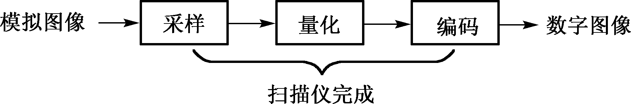
⑵图像的数字化
3.数字图像文件格式
图像格式决定在文件中存放何种类型的信息，对信息采用何种方式进行组织和存储，文件如何与应用软件兼容，文件如何与其他文件交换数据等内容。

Slide 45
⑶常见数字图像文件格式
BMP格式
是Windows操作系统中的标准图像文件格式，能够被多种Windows应用程序所支持。这种格式的特点是包含的图像信息较丰富，几乎不进行压缩，但文件占用了较大的存储空间。BMP格式支持RGB、索引颜色、灰度和位图颜色模式、但不支持Alpha通道。

Slide 46
TIFF格式
一种非失真的压缩格式（最高2～3倍的压缩比），扩展名为.TIFF。这种压缩是文件本身的压缩，即把文件中某些重复的信息采用一种特殊的方式记录，文件可完全还原，能保持原有图颜色和层次。TIFF格式主要的优点是适用于广泛的应用程序，它与计算机的结构、操作系统和图形硬件无关，支持256色、24位真彩色、32位色、48位色等多种色彩位。

Slide 47

GIF格式
GIF采用了压缩存储技术。其格式同时支持线图、灰度和索引图像，但最多支持256种色彩的图像。GIF格式的特点是压缩比高，磁盘空间占用较少、下载速度快、可以存储简单的动画。这是由于GIF图像格式采用了渐显方式，即在图像传输过程中，用户先看到图像的大致轮廓，然后随着传输过程的继续而逐步看清图像中的细节。

Slide 48

JPG格式
JPEG是由联合照片专家组开发的。它既是一种文件格式，又是一种压缩技术。JPEG具有调节图像质量的功能，允许用不同的压缩比例对文件压缩。作为先进的压缩技术，它用有损压缩方式去除冗余的图像和彩色数据，在获取极高的压缩率的同时能展现十分丰富生动的图像 。

Slide 49
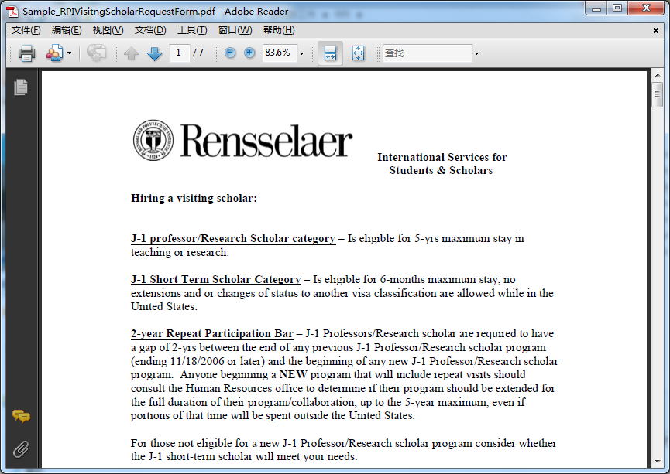
PDF格式
PDF（便携式文件格式）是由Adobe Systems在1993年提出的用于文件交换所推出的文件格式。它的优点在于跨平台、能保留文件原有格式、开放标准等。PDF可以包含矢量和位图图形，还可以包含电子文档的查找和导航功能。

Slide 50
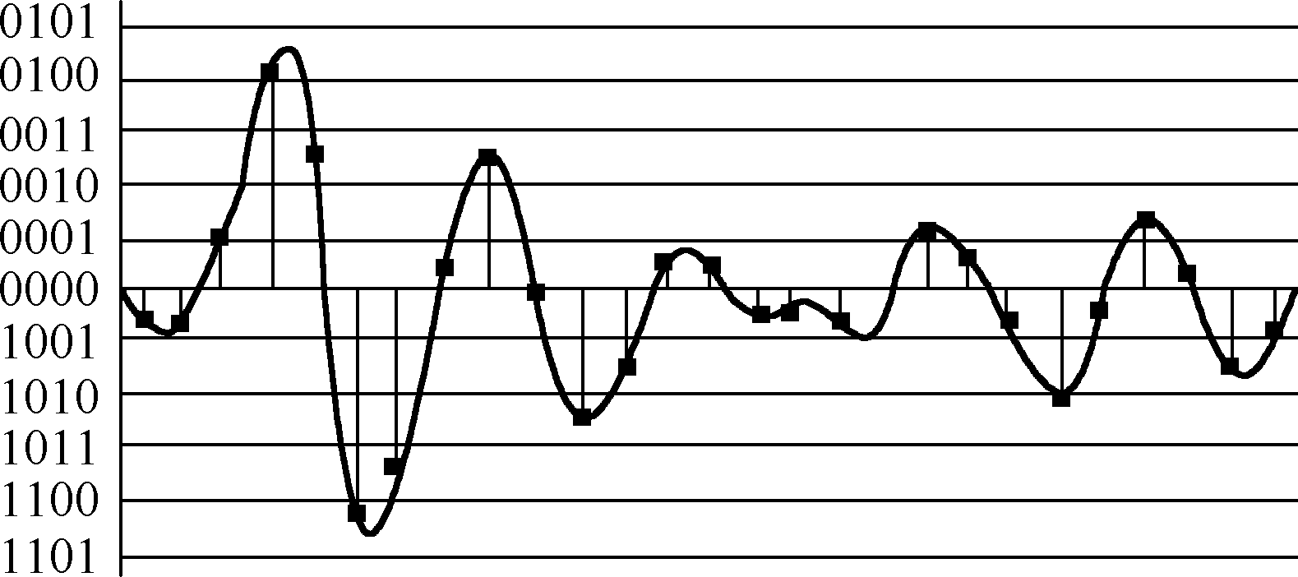
2.3.2 声音
声音是通过空气的振动发出的，通常用模拟波的方式表示。振幅反映声音的音量，频率反映了音调。

Slide 51
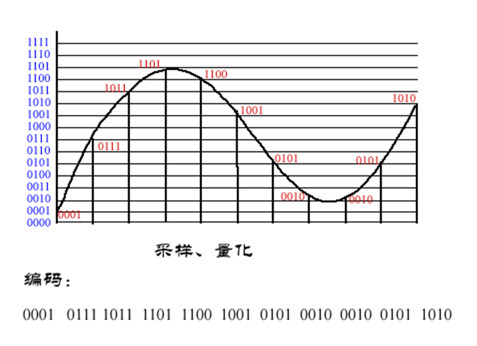
1.声音的数字化
将模拟信号通过音频设备(如声卡)数字化，会涉及到采样、量化及编码等多种技术。

Slide 52
2.声音文件格式
WAV格式：
被称为“无损的音乐”，是微软公司开发的一种声音文件格式，用于保存Windows平台的音频信息资源，被Windows平台及其应用程序所支持。WAV格式的声音文件质量和CD相差无几，是目前PC机上广为流行的声音文件格式，几乎所有的音频编辑软件都能够读取WAV格式。

Slide 53
MIDI格式：
被称为“作曲家的最爱”，MIDI允许数字合成器和其他设备交换数据。MID文件并不是一段录制好的声音，而是记录声音的信息（如音调、乐器、节奏等），然后告诉声卡如何再现音乐的一组指令。这样一个MID文件每存1分钟的音乐只用大约5～10KB。MIDI文件重放的效果完全依赖声卡的档次。它的最大用处是在电脑作曲领域。

Slide 54
CDA格式：
就是CD音乐格式，其取样频率为44.1 kHz，16位量化位数，CD存储采用音轨形式，记录的是波形流，是一种近似无损的格式。一个CD音频文件是一个.CDA文件，但这只是一个索引信息，并不是真正的声音信息，所以无论CD音乐的长短如何，在计算机上看到的.CDA文件都是44字节长。

Slide 55
MP3格式：
MP3是指MPEG标准中的音频部分，也就是MPEG音频层。MPEG音频文件的压缩是一种有损压缩，MPEG音频编码则具有10:1~12:1的高压缩率，相同长度的音乐文件，用mp3格式来储存，一般只有WAV文件的1/10，而音质要次于WAV格式的声音文件。由于其文件尺寸小，音质好；所以mp3是当前主流的数字化声音保存格式。

Slide 56
WMA格式：
WMA是微软在互联网音频、视频领域定义的文件格式。WMA格式通过在保持音质基础上减少数据流量达到压缩目的，其压缩率一般可以达到1:18。此外，WMA还可以通过DRM（Digital Rights Management）方案加入防止复制，或者加入限制播放时间和播放次数，甚至是播放机器的限制，可有力地防止盗版。

Slide 57
DVD Audio格式
DVD Audio的采样频率有44.1 kHz、48 kHz、88.2 kHz、96 kHz、176.4 kHz和192 kHz等，能以16位、20位、24位精度量化，当DVD Audio采用最大取样频率为192 kHz、24位精度量化时，可完美再现演奏现场的真实感。由于频带扩大使得再生频率接近100 kHz（约CD的4.4倍），因此能够逼真再现各种乐器层次分明、精细微妙的音色成分。

Slide 58
2.3.3 视频
1.模拟视频数字化
模拟视频的数字化过程首先需要通过采样，将模拟视频的内容进行分解，得到每个像素点的色彩组成，然后采用固定采样率进行采样，生成数字化视频。数字化视频和传统视频相同，由帧的连续播放产生视频连续的效果，在大多数数字化视频格式中，播放速度为每秒钟24帧。

Slide 59
2.视频压缩技术
数字化视频的数据量巨大，通常采用特定的压缩算法对数据进行压缩，根据压缩算法的不同，保存数字化视频的常用格式包括：MPEG、AVI和RM。

Slide 60
3.视频文件格式
AVI格式:
它是一种音频视像交叉记录的数字视频文件格式。
在AVI文件中，运动图像和伴音数据是以交替的方式存储，并独立于硬件设备。这种按交替方式组织音频和视像数据的方式可使得读取视频数据流时能更有效地从存储媒介得到连续的信息。构成一个AVI文件的主要参数包括视像参数、伴音参数和压缩参数等。

Slide 61
MPEG格式：
MPEG是1988年成立的一个专家组。这个专家组在1991年制定了一个MPEG－1国际标准。MPEG采用的编码算法简称为MPEG算法，最大压缩可达约1:200，用该算法压缩的数据称为MPEG数据，由该数据产生的文件称MPEG文件，以MPG为后缀。

Slide 62
RM格式：
是Real Networks公司开发的一种流媒体视频文件格式。特点是文件小，画质相对良好，适用于在线播放。用户可以使用RealPlayer或RealOne Player对符合RM技术规范的网络音频/视频资源进行实况转播。并且RM可以根据不同的网络传输速率制定出不同的压缩比率，从而实现在低速率的网络上进行影像数据实时传送和播放。

Slide 63
ASF格式 ：
它能依靠多种协议在多种网络环境下支持数据的传送，是专为在IP网上传送有同步关系的多媒体数据而设计的。
ASF使用MPEG-4的压缩算法，可以边传边播，所以它的图像质量比VCD差一些，但比RM格式要好。

Slide 64
WMV格式：
是微软推出的一种流媒体格式，它是ASF格式的升级延伸。在同等视频质量下，WMV格式的文件非常小，很适合在网上播放和传输。
主要优点：可扩充的媒体类型、本地或网络回放、可伸缩的媒体类型、流的优先级化、多语言支持、扩展性等。

